Slide 1



Qualité de l’eau & agriculture : des travaux de recherche en agronomie système auprès des animateurs captage
Lorène Prost, INRAE UMR SADAPT
Louise Bellet, S2e77-INRAE, UMR SADAPT et ECOSYS
Rémy Ballot, INRAE, UMR Agronomie
Mai 2025
Notes:
Demande Delphine pour les anims du réseau : parler des pratiques et changement de pratiques des agriculteurs et/ou de leur interlocuteurs (conseillers, gestionnaires, etc.)

Slide 2
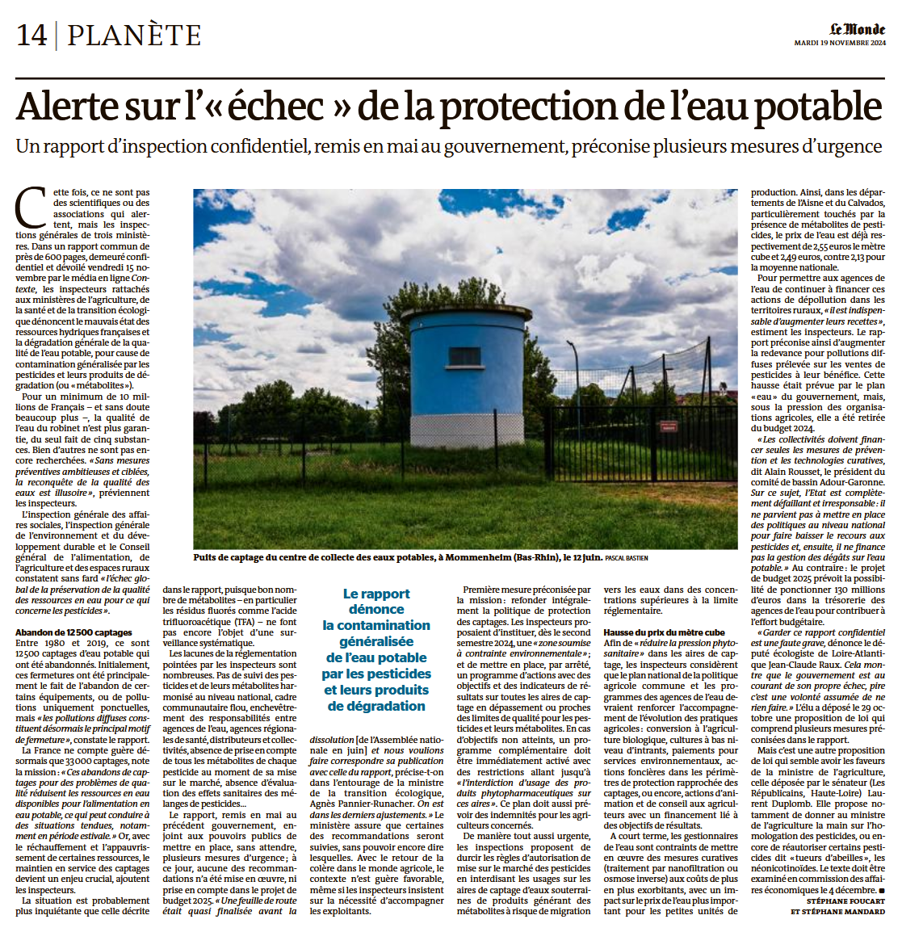
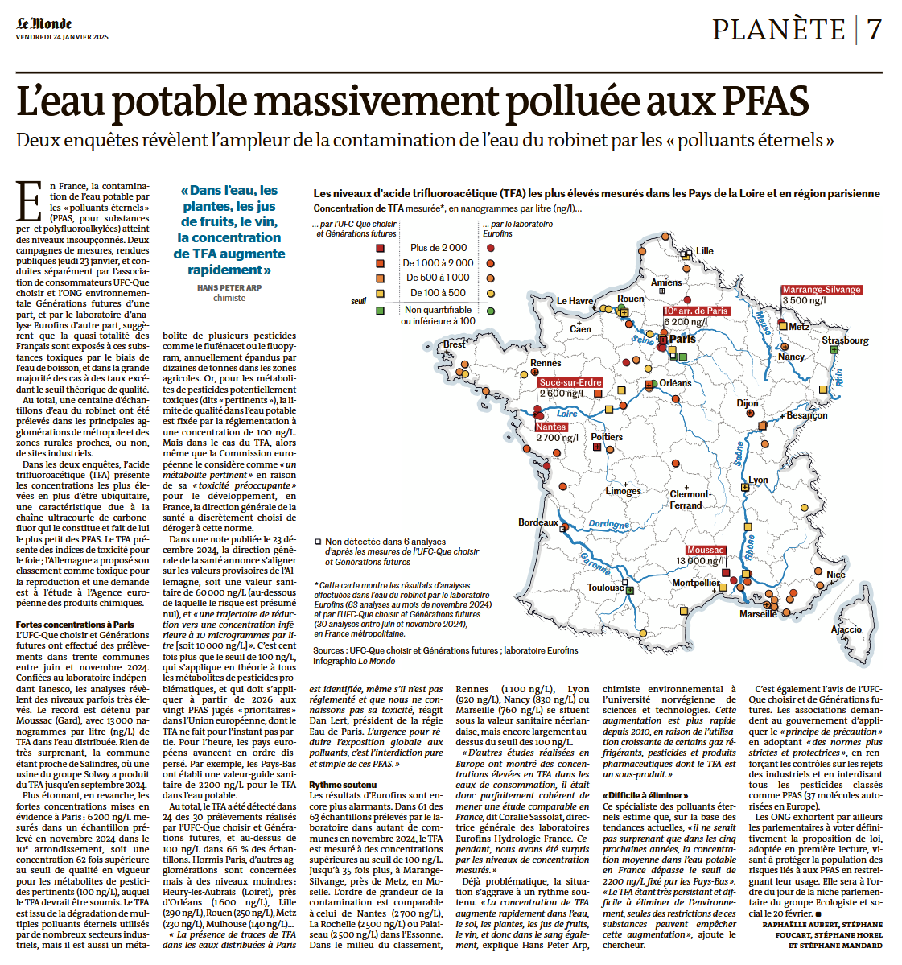
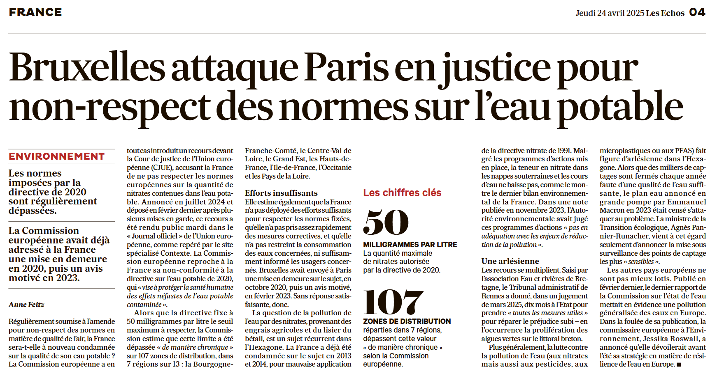

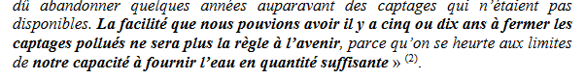

Un état de la qualité de l’eau alarmant

Slide 3
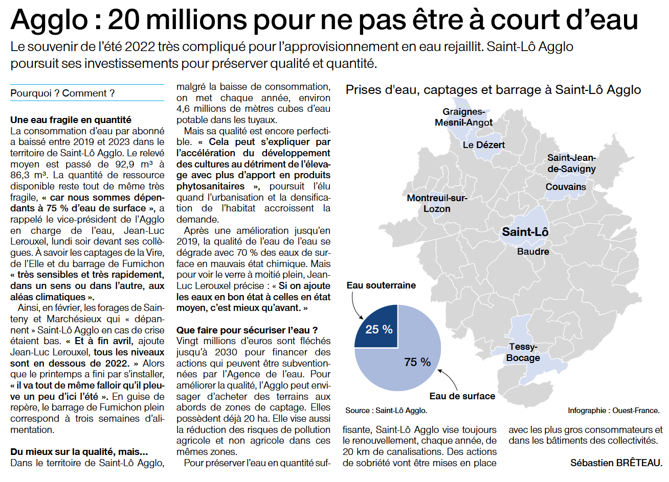
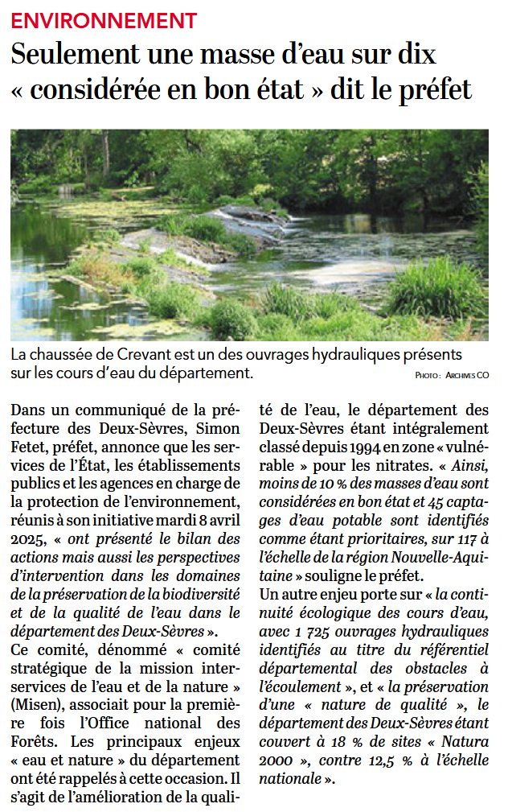
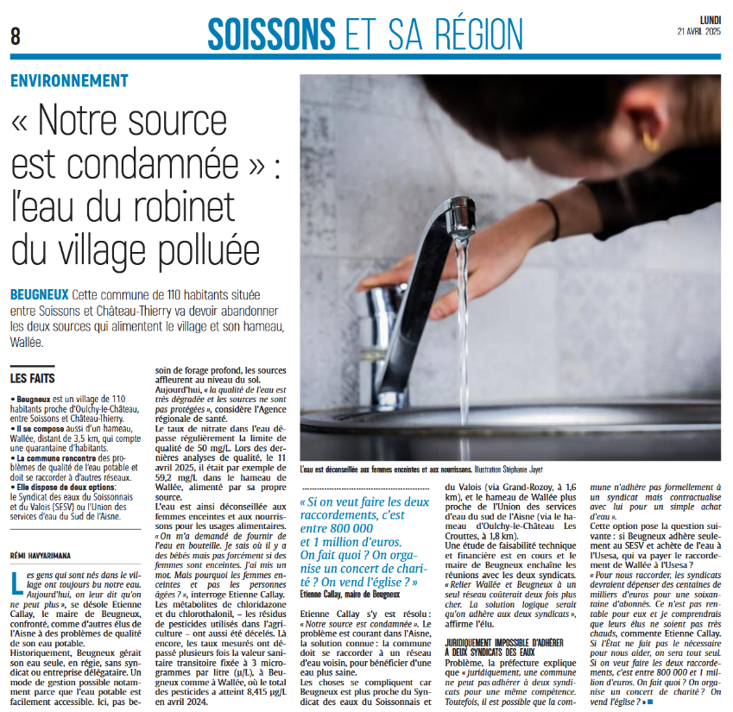
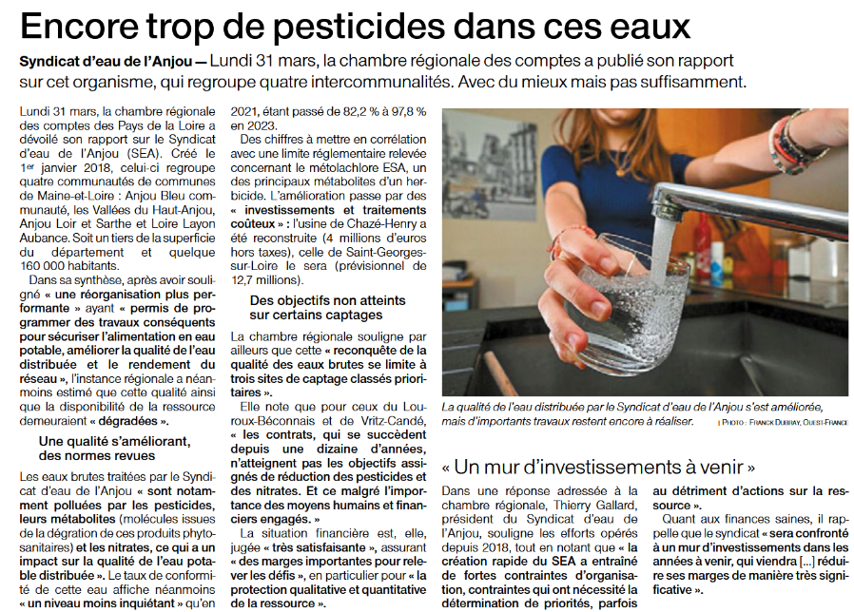
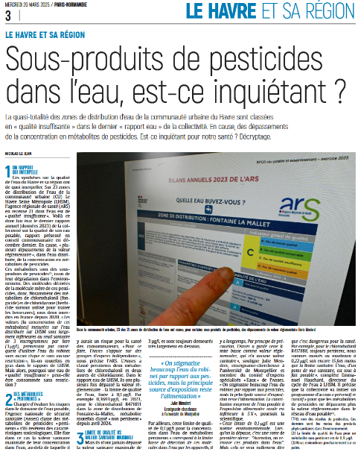


Aussi dans les régions…revue de presse au mois d’avril 2025

Slide 4
La cheville ouvrière sur le terrain : l’animateur captage
Profil de ces animateurs (Barataud, 2016)
« bien qu'il n'y ait pas un unique "profil type", les animateurs d'AAC sont
majoritairement de jeunes femmes
fortement diplômées,
souvent issues de l'agronomie,
occupant des postes précaires
avec des missions variées d'interface.
Ils sont caractérisés par un engagement personnel fort
mais sont souvent confrontés à un sentiment d'isolement »
Notes:
Sujet d’ampleur, or la politique de l’eau en France repose bcp sur le travail des animateurs captages
**Formation et Niveau d'études** : Les animateurs sont généralement **fortement diplômés**, la grande majorité (21 sur 24 enquêtés) ayant un niveau d'études au moins égal à BAC +5. Il n'existe pas de formation "standard" unique pour ces postes, et **plusieurs parcours mènent à ce métier**. Plus de la moitié des enquêtés avaient une formation initiale en **agriculture/agronomie**, souvent issue d'écoles d'ingénieurs.*
**Genre et Âge** : L'échantillon étudié suggère une tendance vers une figure professionnelle qui est souvent une **jeune animatrice**. Cette observation nécessiterait une validation statistique plus large, mais des animateurs enquêtés ont souligné l'impact potentiel du genre dans les interactions, notamment avec les agriculteurs.* **Statut Contractuel** : La **précarité de l'emploi** est une caractéristique notable. La moitié des personnes interrogées étaient en **Contrat à Durée Déterminée (CDD)**, souvent pour des périodes courtes (moins de trois ans), offrant **peu de visibilité** sur une éventuelle reconduction. Les CDI sont souvent obtenus après des renouvellements successifs de CDD, et il y a rarement création initiale de postes pérennes sur ces missions. L'absence de visibilité sur le long terme est souvent regrettée par les animateurs.*
**Expérience et Ancienneté** : Gagner la confiance des acteurs locaux, en particulier des agriculteurs, prend du temps et demande de la pugnacité. Une ancienneté de plusieurs années sur le poste est soulignée comme un facteur de légitimité.*
**Nature des Missions et Rôle** : La définition des missions est très variable d'un poste à l'autre et n'est **pas homogène**. Les animateurs se voient assigner une **multiplicité de tâches** relevant de la **gestion de projet**, des **activités techniques** (suivis, diagnostics, analyses), et des **activités administratives** (dossiers de financement, rapports), cette dernière étant jugée très prenante par presque tous les enquêtés. L'animateur est souvent perçu comme un **acteur aux interfaces** ou un **travailleur intermédiaire**, faisant le lien entre le monde agricole et le monde de l'eau, les élus et les administrations, ou les agriculteurs et d'autres partenaires. Ils décrivent souvent un travail de traduction ou d'hybridation socio-technique, intégrant différentes informations et croisant les points de vue.*
**Engagement Personnel** : L'animateur est attendu comme un **moteur de projet**. Le travail demande un **fort investissement personnel**, de l'énergie et une grande motivation. Beaucoup d'animateurs se disent engagés pour contribuer à un **bien commun**, avec une dimension morale forte.*
**Sentiment d'Isolement** : Une difficulté fréquemment exprimée est le sentiment d'être un **travailleur isolé** au sein de sa structure porteuse, étant souvent la seule personne dédiée à la protection de la ressource en eau. Ce sentiment s'étend parfois à l'échelle du territoire où l'animateur doit constamment solliciter les acteurs sans être toujours sollicité en retour.*
**Légitimité** : La légitimité se construit notamment par les **années passées sur le poste**, le **contact direct avec les agriculteurs**, et l'appropriation de **mesures et chiffres de terrain

Slide 5
La cheville ouvrière sur le terrain : l’animateur captage
Enjeu à savoir comment outiller ces animateurs / animatrices captage
En demande de compétences dans les interactions avec les agriculteurs
=> des compétences d’animation & d’agronomie système
Notes:
**Formation et Niveau d'études** : Les animateurs sont généralement **fortement diplômés**, la grande majorité (21 sur 24 enquêtés) ayant un niveau d'études au moins égal à BAC +5. Il n'existe pas de formation "standard" unique pour ces postes, et **plusieurs parcours mènent à ce métier**. Plus de la moitié des enquêtés avaient une formation initiale en **agriculture/agronomie**, souvent issue d'écoles d'ingénieurs.*
**Genre et Âge** : L'échantillon étudié suggère une tendance vers une figure professionnelle qui est souvent une **jeune animatrice**. Cette observation nécessiterait une validation statistique plus large, mais des animateurs enquêtés ont souligné l'impact potentiel du genre dans les interactions, notamment avec les agriculteurs.* **Statut Contractuel** : La **précarité de l'emploi** est une caractéristique notable. La moitié des personnes interrogées étaient en **Contrat à Durée Déterminée (CDD)**, souvent pour des périodes courtes (moins de trois ans), offrant **peu de visibilité** sur une éventuelle reconduction. Les CDI sont souvent obtenus après des renouvellements successifs de CDD, et il y a rarement création initiale de postes pérennes sur ces missions. L'absence de visibilité sur le long terme est souvent regrettée par les animateurs.*
**Expérience et Ancienneté** : Gagner la confiance des acteurs locaux, en particulier des agriculteurs, prend du temps et demande de la pugnacité. Une ancienneté de plusieurs années sur le poste est soulignée comme un facteur de légitimité.*
**Nature des Missions et Rôle** : La définition des missions est très variable d'un poste à l'autre et n'est **pas homogène**. Les animateurs se voient assigner une **multiplicité de tâches** relevant de la **gestion de projet**, des **activités techniques** (suivis, diagnostics, analyses), et des **activités administratives** (dossiers de financement, rapports), cette dernière étant jugée très prenante par presque tous les enquêtés. L'animateur est souvent perçu comme un **acteur aux interfaces** ou un **travailleur intermédiaire**, faisant le lien entre le monde agricole et le monde de l'eau, les élus et les administrations, ou les agriculteurs et d'autres partenaires. Ils décrivent souvent un travail de traduction ou d'hybridation socio-technique, intégrant différentes informations et croisant les points de vue.*
**Engagement Personnel** : L'animateur est attendu comme un **moteur de projet**. Le travail demande un **fort investissement personnel**, de l'énergie et une grande motivation. Beaucoup d'animateurs se disent engagés pour contribuer à un **bien commun**, avec une dimension morale forte.*
**Sentiment d'Isolement** : Une difficulté fréquemment exprimée est le sentiment d'être un **travailleur isolé** au sein de sa structure porteuse, étant souvent la seule personne dédiée à la protection de la ressource en eau. Ce sentiment s'étend parfois à l'échelle du territoire où l'animateur doit constamment solliciter les acteurs sans être toujours sollicité en retour.*
**Légitimité** : La légitimité se construit notamment par les **années passées sur le poste**, le **contact direct avec les agriculteurs**, et l'appropriation de **mesures et chiffres de terrain

Slide 6
Trois exemples de travaux
Travaux dans l’AAC de Brienon sur Armançon (89) avec la CA89
Travaux dans des AAC de la Nappe de Champigny / du Brie (77) avec le S2E77
Travaux sur le territoire de Saffré (44) avec Atlantic’Eau

Slide 7
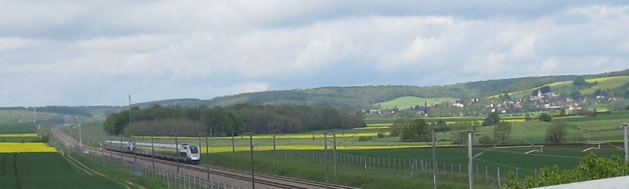
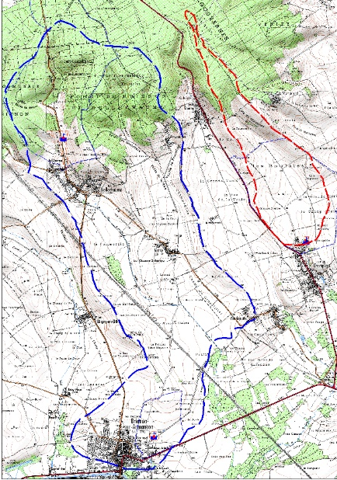


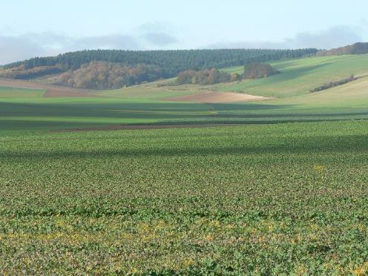
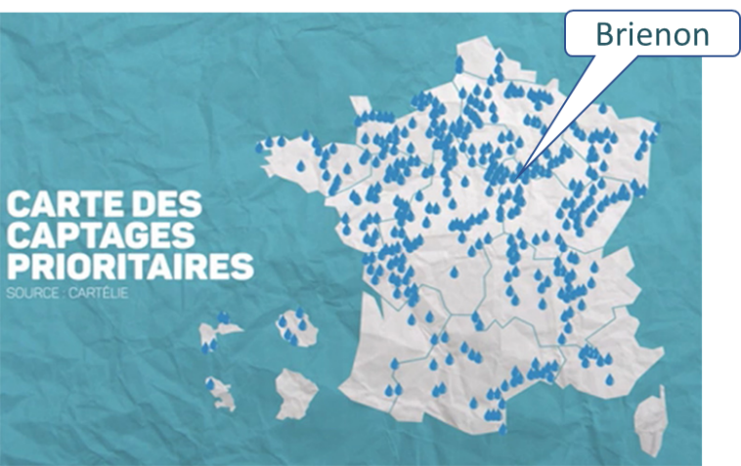
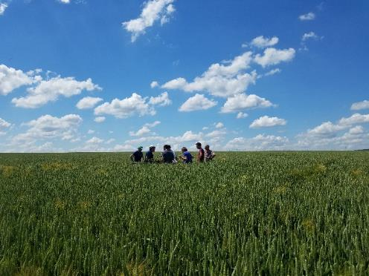
Implication « long cours » AAC Brienon sur Armançon
Laurette Paravano, Eric Bizot, CA 89
Raymond Reau, Claudine Ferrané, Lorène Prost, INRAE

Slide 8
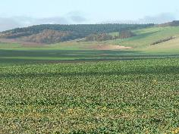
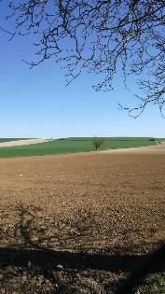
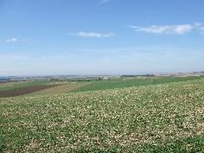
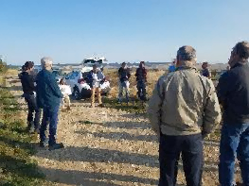
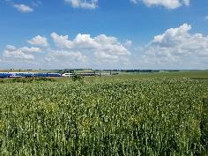
Un terrain dans l’Yonne
Un captage prioritaire « Grenelle » : problématique nitrates
2000 ha, 1700 ha de terres agricoles
  58 fermes, 25 représentent 80% de la surface
  Majoritairement des grandes cultures (Colza/Blé/Orge)
  + qq élevages plutôt hors sol
Au centre au début :
  La chambre d’agriculture de l’Yonne, animatrice
  Deux chercheurs agronomes
  Des agriculteurs volontaires pour réfléchir à reconcevoir leurs pratiques
1939/2009

Slide 9

Un travail ensemble depuis 2010
2010
Compréhension
Des entretiens
Des analyses de pratiques agricoles

Slide 10
Un travail ensemble depuis 2010
2010
Automne 2011
Compréhension
Travaux
en sous-groupe
« Ateliers de conception »
Partage de connaissances: comment ça marche
Travail sur la cible : max 60 kg de N/ha/an dans les champs avant hiver
Quelles pratiques pour parvenir à l’objectif ? Démarche « orientée résultats »

Slide 11
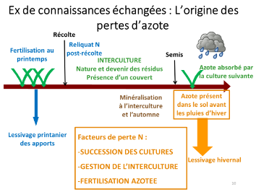
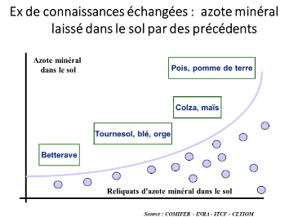
Un travail ensemble depuis 2010
2010
Automne 2011
Compréhension
Travaux
en sous-groupe
« Ateliers de conception »
Partage de connaissances: comment ça marche
Travail sur la cible : max 60 kg de N/ha/an dans les champs avant hiver
Quelles pratiques pour parvenir à l’objectif ? Démarche « orientée résultats »

Slide 12
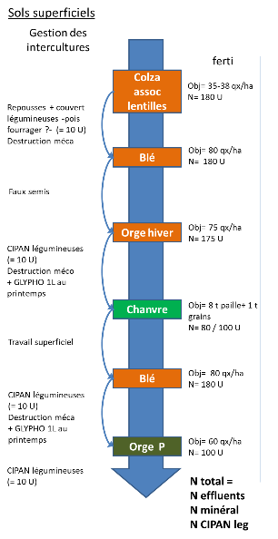
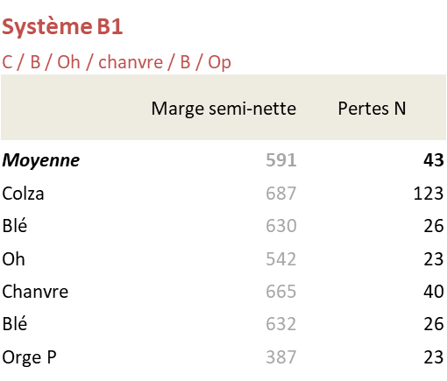
Un travail ensemble depuis 2010
2010
Automne 2011
Compréhension
Travaux
en sous-groupe
« Ateliers de conception »
Partage de connaissances: comment ça marche
Travail sur la cible : max 60 kg de N/ha/an dans les champs avant hiver
Quelles pratiques pour parvenir à l’objectif ? Démarche « orientée résultats »

Slide 13
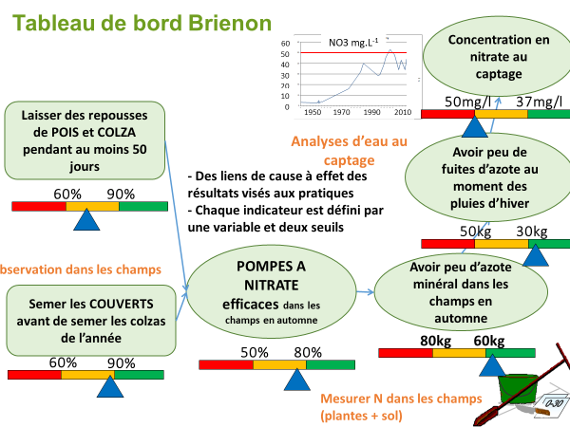
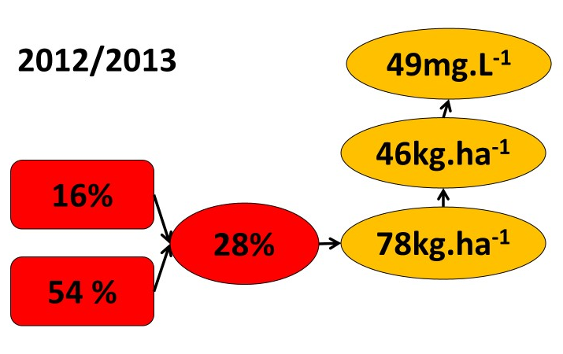
Un travail ensemble depuis 2010
2010
Automne 2011
1er semestre
2012
Compréhension
Travaux
en sous-groupe
Tableau de bord
Un outil de suivi sur le long terme
Synthétiser le raisonnement de conception: comment on pense que ça va marcher
+ est-ce que ça marche ?? Possibilité de s’adapter
Un outil intermédiaire
Support des interactions avec le COPIL

Slide 14
Un travail ensemble depuis 2010
2010
Automne 2011
1er semestre
2012
Tous les ans depuis
Compréhension
Travaux
en sous-groupe
Tableau de bord
Suivi adaptatif
mars
avril
Des tours de plaine pour saisir l’état des champs-
février
mai
Des rdv individuels et collectifs
janvier
juin
Des COPIL/COTECH
décembre
juillet
Des campagnes de mesure
novembre
aout
Des tours de plaine pour saisir l’état des champs -
octobre
septembre

Slide 15
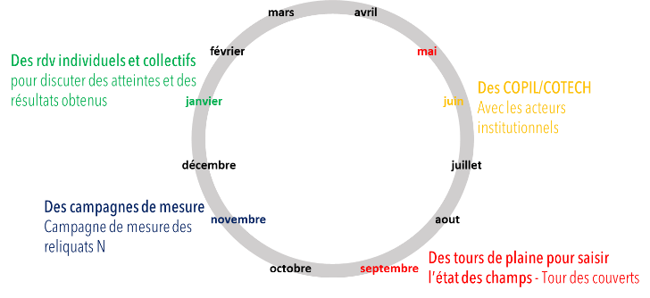
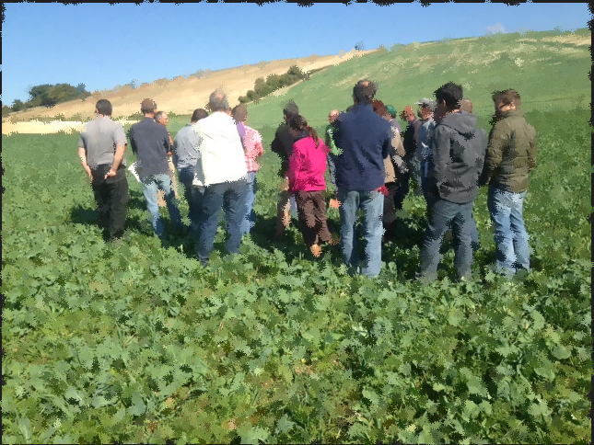
Un travail ensemble depuis 2010
2010
Automne 2011
1er semestre
2012
Tous les ans depuis
Compréhension
Travaux
en sous-groupe
Tableau de bord
Suivi adaptatif
Tous les ans :
Des tours de plaine pour saisir l’état des champs
Tour des couverts, tour des cultures
Des campagnes de mesure
Campagne de mesure des reliquats N en nov/déc
Des rdv individuels et collectifs
pour discuter des atteintes et des résultats obtenus. En janvier/février
Des COPIL/COTECH
Avec les acteurs institutionnels
On renseigne le maillon « pompes à nitrate efficaces »

Slide 16
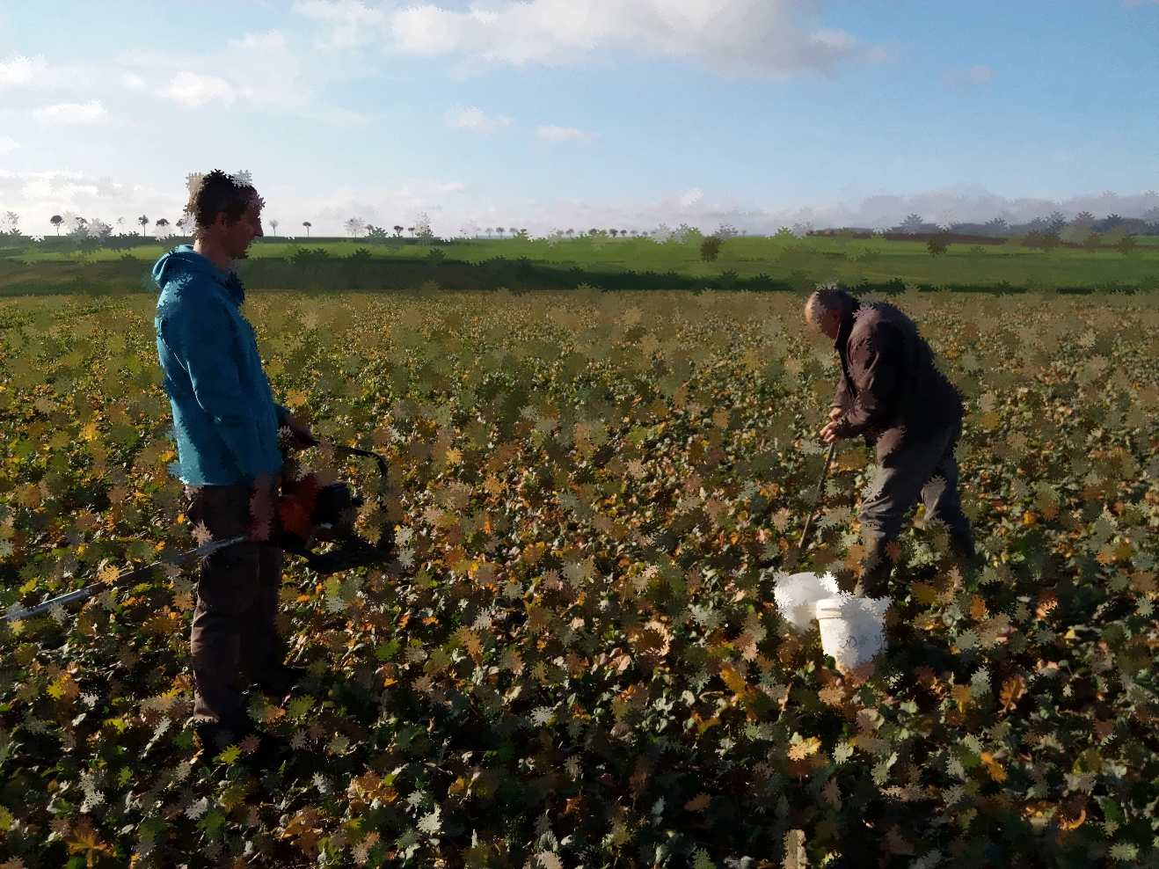
Un travail ensemble depuis 2010
2010
Automne 2011
1er semestre
2012
Tous les ans depuis
Compréhension
Travaux
en sous-groupe
Tableau de bord
Suivi adaptatif
Tous les ans :
Des tours de plaine pour saisir l’état des champs
Tour des couverts, tour des cultures
Des campagnes de mesure
Campagne de mesure des reliquats N en nov/déc
Des rdv individuels et collectifs
pour discuter des atteintes et des résultats obtenus. En janvier/février
Des COPIL/COTECH
Avec les acteurs institutionnels
Echantillonnage d’environ ¼ des parcelles : chez chaque agri !

Slide 17
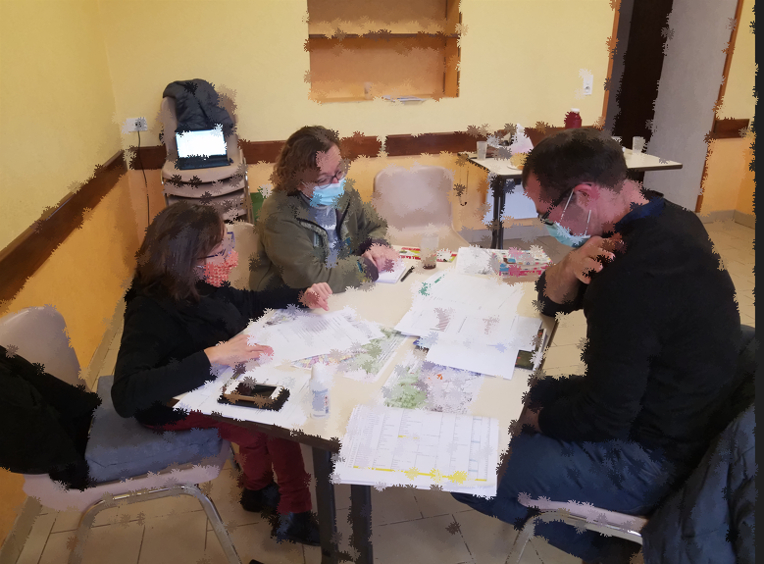
Un travail ensemble depuis 2010
2010
Automne 2011
1er semestre
2012
Tous les ans depuis
Compréhension
Travaux
en sous-groupe
Tableau de bord
Suivi adaptatif
Tous les ans :
Des tours de plaine pour saisir l’état des champs
Tour des couverts, tour des cultures
Des campagnes de mesure
Campagne de mesure des reliquats N en nov/déc
Des rdv individuels
pour discuter des atteintes et des résultats obtenus. En janvier/février
Des COPIL/COTECH
Avec les acteurs institutionnels

Slide 18
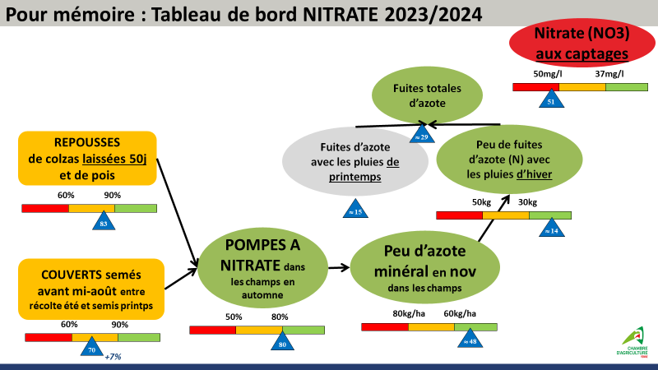
Un travail ensemble depuis 2010
2010
Automne 2011
1er semestre
2012
Tous les ans depuis
Compréhension
Travaux
en sous-groupe
Tableau de bord
Suivi adaptatif
Tous les ans :
Des tours de plaine pour saisir l’état des champs
Tour des couverts, tour des cultures
Des campagnes de mesure
Campagne de mesure des reliquats N en nov/déc
Des rdv individuels et collectifs
pour discuter des atteintes et des résultats obtenus. En janvier/février
Des COPIL/COTECH
Avec les acteurs institutionnels

Slide 19
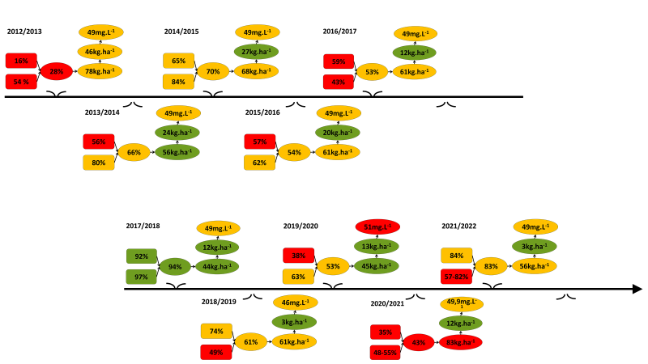
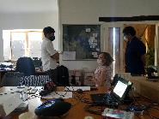
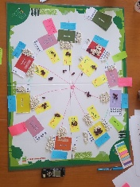
Un travail ensemble depuis 2010
2010
Automne 2011
1er semestre
2012
Tous les ans depuis
Compréhension
Travaux
en sous-groupe
Tableau de bord
Suivi adaptatif
Des traitements de données sur le long terme
Caractérisation des solutions effectivement déployées et de leur effet
Suivi long terme des dynamiques
Ex dynamique collective : les pics, les creux
De nouveaux ateliers de conception
Pour un groupe de fermes, pour les éleveurs

Slide 21
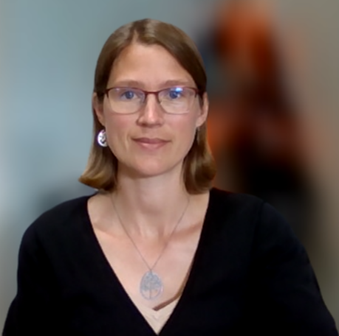

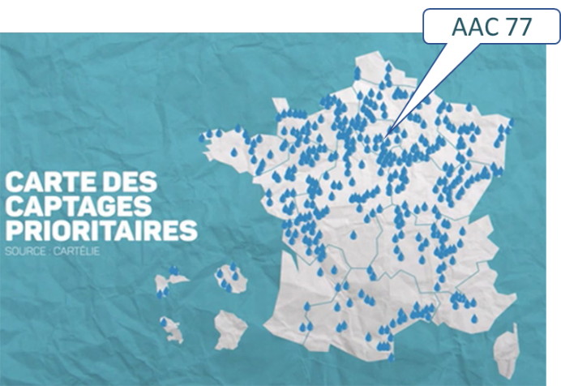
Repenser une animation captage eau & phyto orientée résultats et multiperformance
Travaux de thèse de Louise Bellet dans le 77
Avec le S2e77 (partenaire CIFRE), Pierre Benoit, David Montagne et Lorène Prost en encadrement de la thèse

Slide 22
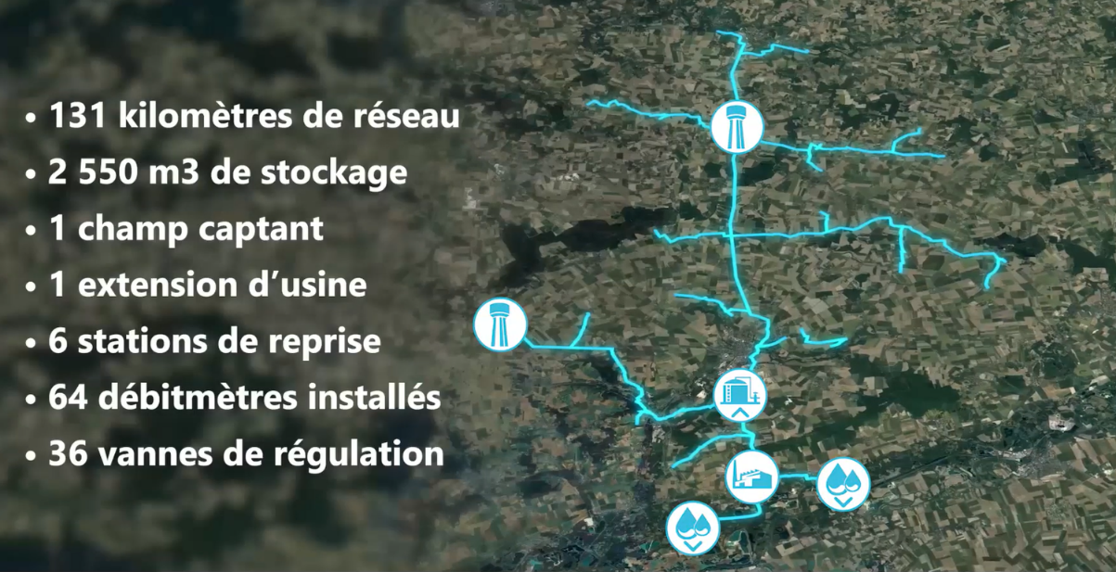
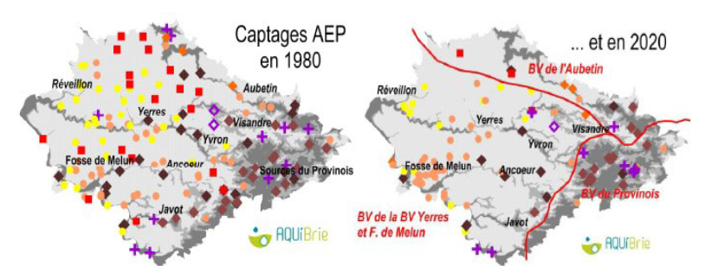
Nappe des calcaires de Champigny: un problème de qualité de l’eau qui nécessite de lourds investissements
La nappe des calcaires de Champigny est la principale ressource d'eau souterraine en Ile de France, surface 1600 km²
82 captages sur 170 ont été fermés en 20 ans, https://www.aquibrie.fr/les-captages-abandonnes#historique
Interconnexion du TransprEAUvinois pour amener de l’eau potable sur la zone de la nappe (60,5ME)

Slide 23

Projet de thèse de Louise Bellet : B’eauPhyX
Mission de conseil et d’accompagnement des agriculteurs conventionnels 77 à la CARDIF (2017-2024).
Enjeu croissant de la qualité de l’eau qui mobilise beaucoup d’acteurs institutionnels, beaucoup d’argent (CETEC 2020-2025: 4,5ME) mais… un sentiment d’impasse
Partage avec Claire Crapart, présidente du S2e77 (syndicat d’eau local), le constat de l’inefficacité de la méthode employée pour mobiliser les agriculteurs et obtenir des résultats de qualité de l’eau satisfaisants.
Volonté de faire appel à la recherche pour sortir des sentiers battus, comprendre les dysfonctionnements, et tester des solutions adaptées au territoire
=> Thèse CIFRE S2E77 dans le territoire de vie et d’activité professionnelle antérieure (2024-…)
Notes:
Mission de conseil agronomique et d’accompagnement technique des agriculteurs conventionnels sur le secteur nord 77 durant 7 ans
Importance croissante des aires d’alimentation de captage avec le lancement du Contrat Territorial Eau et Climat par le S2e77 en 2020
49% de non-conformité en eau brut liés aux pesticides/nitrates
Interrogative sur le défaut d’efficacité des plans d’action et de notre capacité à accompagner efficacement les agriculteurs…
Très faible taux de participation des agriculteurs
Non atteinte des objectifs de réalisation
Absence d’évaluation de l’impact des exploitations
Choix de faire appel à la recherche dans une démarche de résolution de problème pour mieux comprendre, analyser et trouver des solutions adaptées au territoire du S2e77
10 ans sur le terrain agricole, d’abord comme salariée agricole, jeune agricultrice, puis comme conseillère grandes cultures à la Chambre d’agriculture d’IDF. Mission de conseil et d’accompagnement des agriculteurs pour 1) mener à bien les cultures dans une optique de production, 2) respecter le cadre règlementaire et 3) porter une vision d’amélioration continue des pratiques avec eux pour réduire l’impact de l’agriculture sur l’environnement tout en maintenant de bonnes conditions de travail, familiale et économique.
Jolie sur le papier, mais dans les faits, on se heurte à des impasses.
Des impasses techniques, ou les innovations ne permettent plus de résoudre les problèmes – par exemple avec la gestion des adventices et les résistances aux herbicides
Des impasses règlementaires avec des obligations descendantes déconnectées de la réalité de terrain – par exemple les dates de semis obligatoires en période de sècheresse ou d’excès d’eau
Des impasses sociales quand quoi que fasse l’agriculteur, il ressent constamment une stigmatisation de «pollueur » à moins de payer son label « bio, agroécologique » de façade. Et un sentiment d’incapacité à changer les choses
Cela amène à des fortes tensions, voire des conflits qui figent chacun des acteurs dans une posture. Qu’est-ce que la science peut faire pour cela?
une situation qui pose question quant à la pertinence de la méthode utilisée
tant qu’acteurs de l’accompagnement agricoles, et l’absence de perspectives, j’ai proposé au S2e77 de conduire une thèse sous convention industrielle par la recherche (CIFRE) pour 1) questionner la pertinence de la méthode de construction des plans d’action, 2) et imaginer grâce à une recherche-action une nouvelle façon d’engager et d’accompagner les agriculteurs qui 1) soit davantage gratifiante pour eux, 2) facilite leur adhésion de masse au programme d’action, et 3) soit vectrice de résultats mesurables sur la qualité de l’eau.

Slide 24


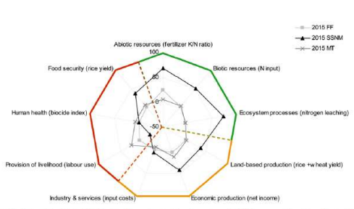
Eléments clés du projet B’eauPhyX
Une démarche collective, à l’échelle du territoire du S2e77, qui met les agriculteurs et leurs partenaires au cœur de la réflexion.
Imaginer, tester et réviser ensemble une approche innovante de l’accompagnement basée sur:
Une logique d’objectifs de résultats vis-à-vis de la qualité de l’eau / phyto
Une évaluation de la multi-performance des exploitations engagées pour la qualité de l’eau selon leurs propres critères socio-économiques et environnementaux
Notes:
1) les recommandations pour la gestion de l’eau
Importance d’une gestion collaborative de la ressource perçue comme un bien commun – toutes les parties prenantes doivent être présente agricole et non agricole – et notamment les partenaires agricoles comme les acteurs économiques (ccop, negoce, OPA) et de l’accompagnement (conseillers, chambre d’agriculture, animateurs agroenvironnement…): Il existe beaucoup de blocages ou obstacles au changement qui ne viennent pas des agriculteurs directement
Importance de prendre en compte l’impact économique et sociale des mesures envisagées pour les exploitations agricoles
Mettre les agriculteurs au cœur des décisions, seul qui peuvent dire la réalité de terrain, partage des enjeux et des objectifs que l’on se fixe,
2) Produire avec la recherche-action participative une approche innovante de l’accompagnement basée sur 2 principes qui proviennent de mon expérience de conseillère et des travaux de recherche
Sortir des objectifs de moyens, de pratiques imposées sans évaluation de résultat sur la qualité de l’eau. Pour aller vers des objectifs de résultat. C’est-à-dire se fixer des objectifs de qualité de l’eau choisi de façon collégiale, avec des indicateurs qui reflètent l’impact des pratiques actuels (pas les analyses d’eau souterraines), et qui permet aux agriculteurs de se situer et de s’évaluer pour progresser sans contraintes de pratiques….
Sortir d’un vision mono-performante des exploitations, le rendement, pour aller vers une évaluation de la multi-performance des exploitations engagées pour la qualité de l’eau. C’est-à-dire définir quelles sont vos critères de performances en plus de celle de la qualité de l’eau, et d’évaluer de façon pluriannuelle comment les différentes performances de l’exploitation d’expriment, de façon convergente ou divergente. Si il y a un impact sur la performance économique, y a-t-il des ajustements possibles pour les atténuer voir les annuler. Sinon une compensation financière serait-elle nécessaire et efficace pour soutenir l’atteinte des objectifs de qualité de l’eau
Ce travail de recherche et l’outil que nous construirons ensemble doit permettre une meilleur efficacité et reconnaissance de votre travail, avec notamment un appui sur le désherbage, et l’apprentissage de nouvelles connaissances, outils et pratiques innovantes

Slide 25



Concrètement de quoi parle-t-on?
3 groupes pilotes sur 3 zones
Nos objectifs de multi-performance c’est quoi ?
Notre objectif de résultat eau-phyto c’est quoi, avec quels indicateurs?
Groupe B
Groupe C
Groupe A
COMITE TECHNIQUE B’eauPhyX
Animateurs CARIDF, AQUI’Brie et S2e77,
Agriculteurs référents
+
Acteurs référents municipalités, coop/négoce, biodiversité…
x10
x10
x10
Imaginer un dispositif V1 (4 jours: janvier/février/mars/mai)
2025
Test du dispositif élaboré V1 (2 jours: juin/septembre)
Evaluation et révision du dispositif V2 (4 jours: janvier/février/mars/mai)
2026
Campagne de test du dispositif élaboré V2 (2 jours: juin/septembre)
Total de 6 jours par an
Notes:
Critères importants pour le S2e77, les animateurs et la recherche:
Présence de pesticides actuels > 0,1 par molécule / 0,5 en concentration
Captage important en volume d’eau distribué/population desservie
Vulnérabilité de la nappe
Représentation du territoire du S2e77 (nord/centre/sud)
Variation des tailles d’AAC
Pool d’agriculteurs suffisant (>30/40)
Proximité d’un cours d’eau

Slide 26
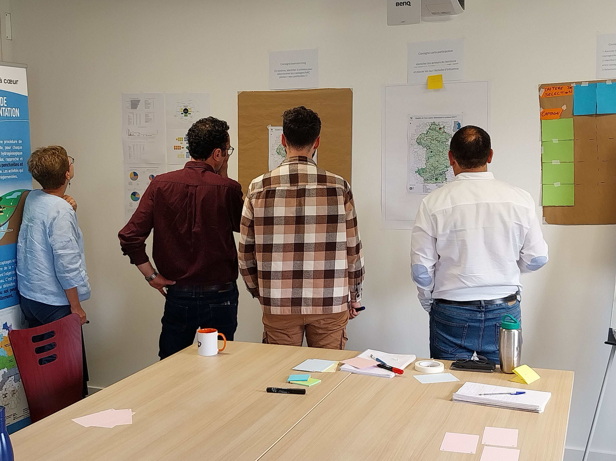
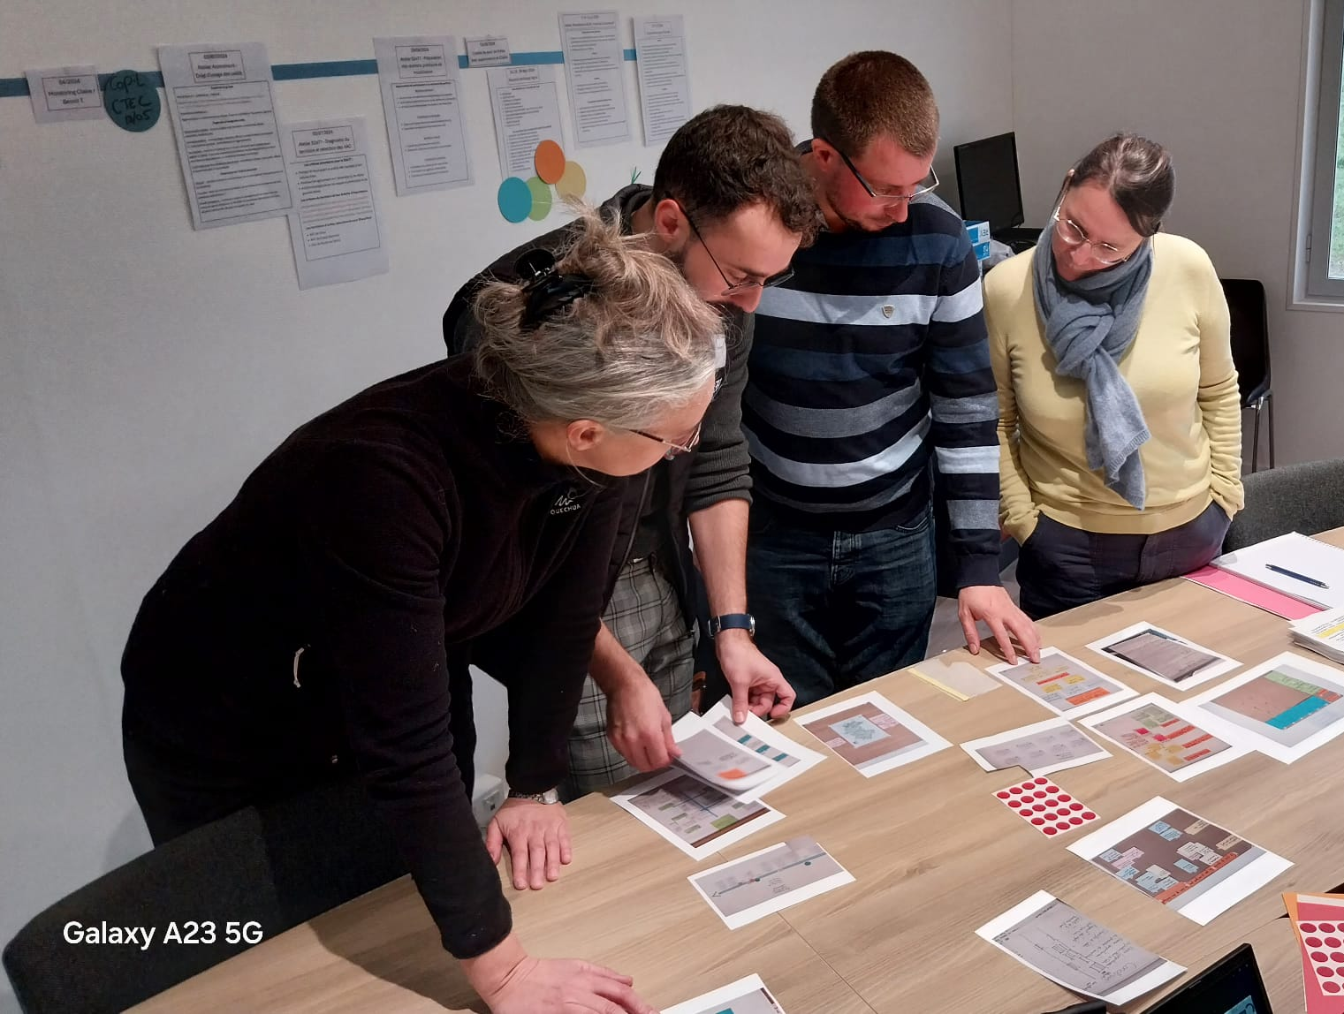
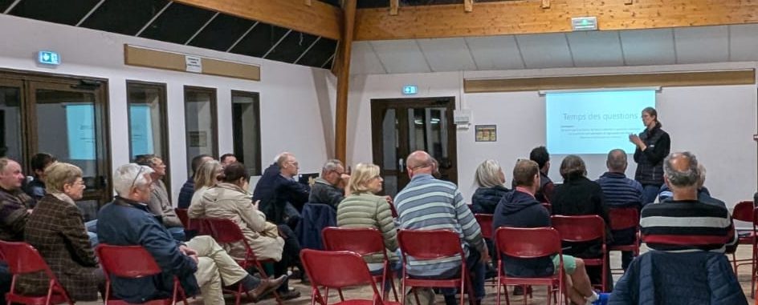
Frise du parcours de co-construction multi-acteurs
Phase de préparation à la mobilisation
Juillet 2024 décembre 2024
1
Co-sélection des AAC pilotes avec le S2e77
3
Préparation de la méthode de co-construction avec les animateurs
2
Réunions publiques x3
Entretien individuel des agriculteurs volontaires (x20)
4

Slide 27
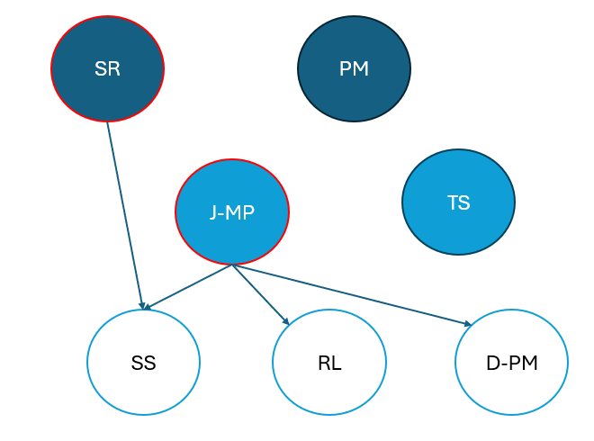
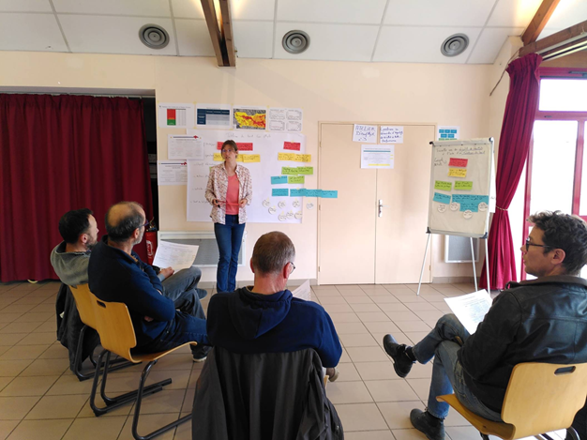
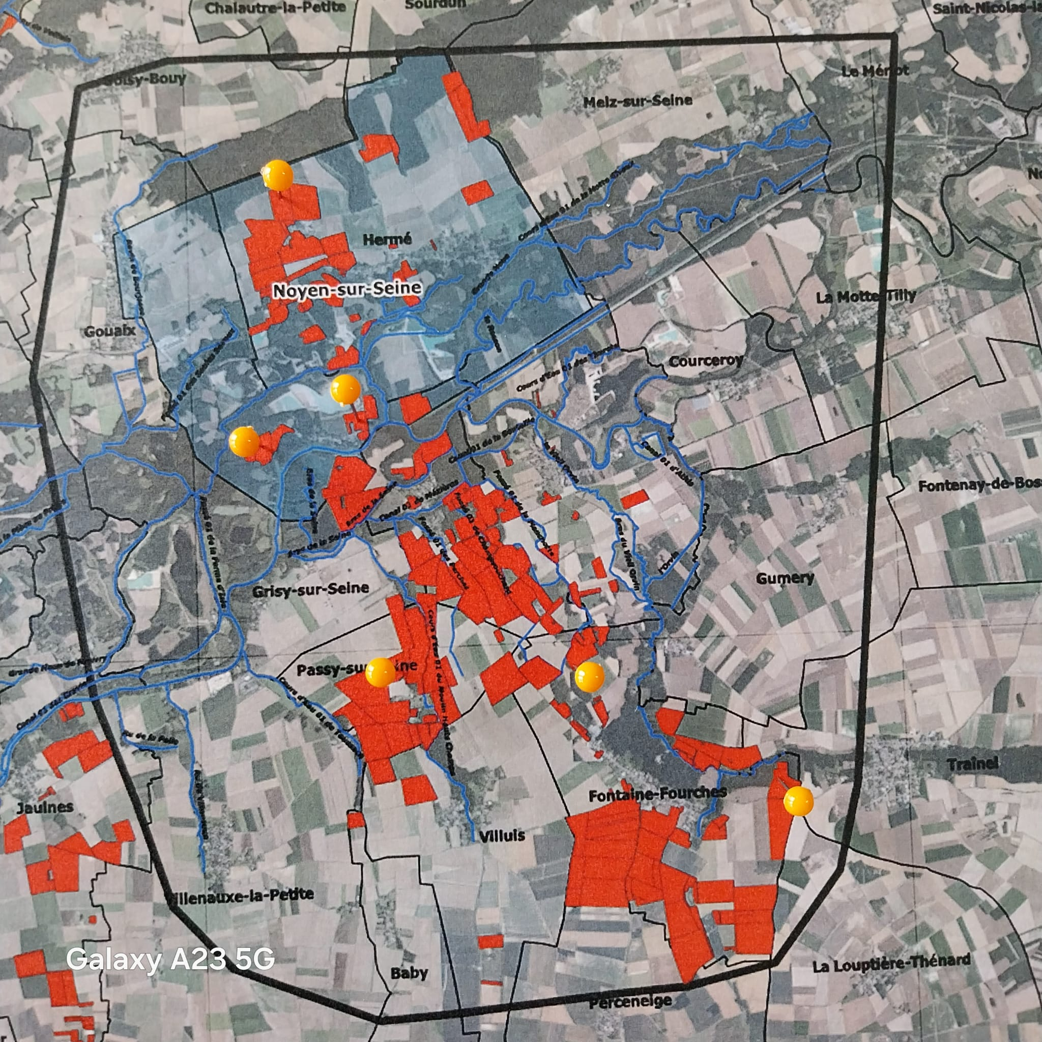
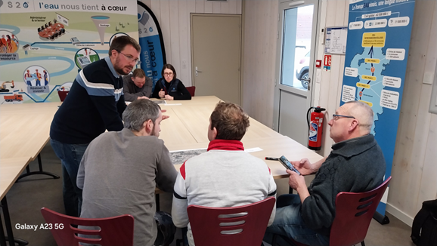
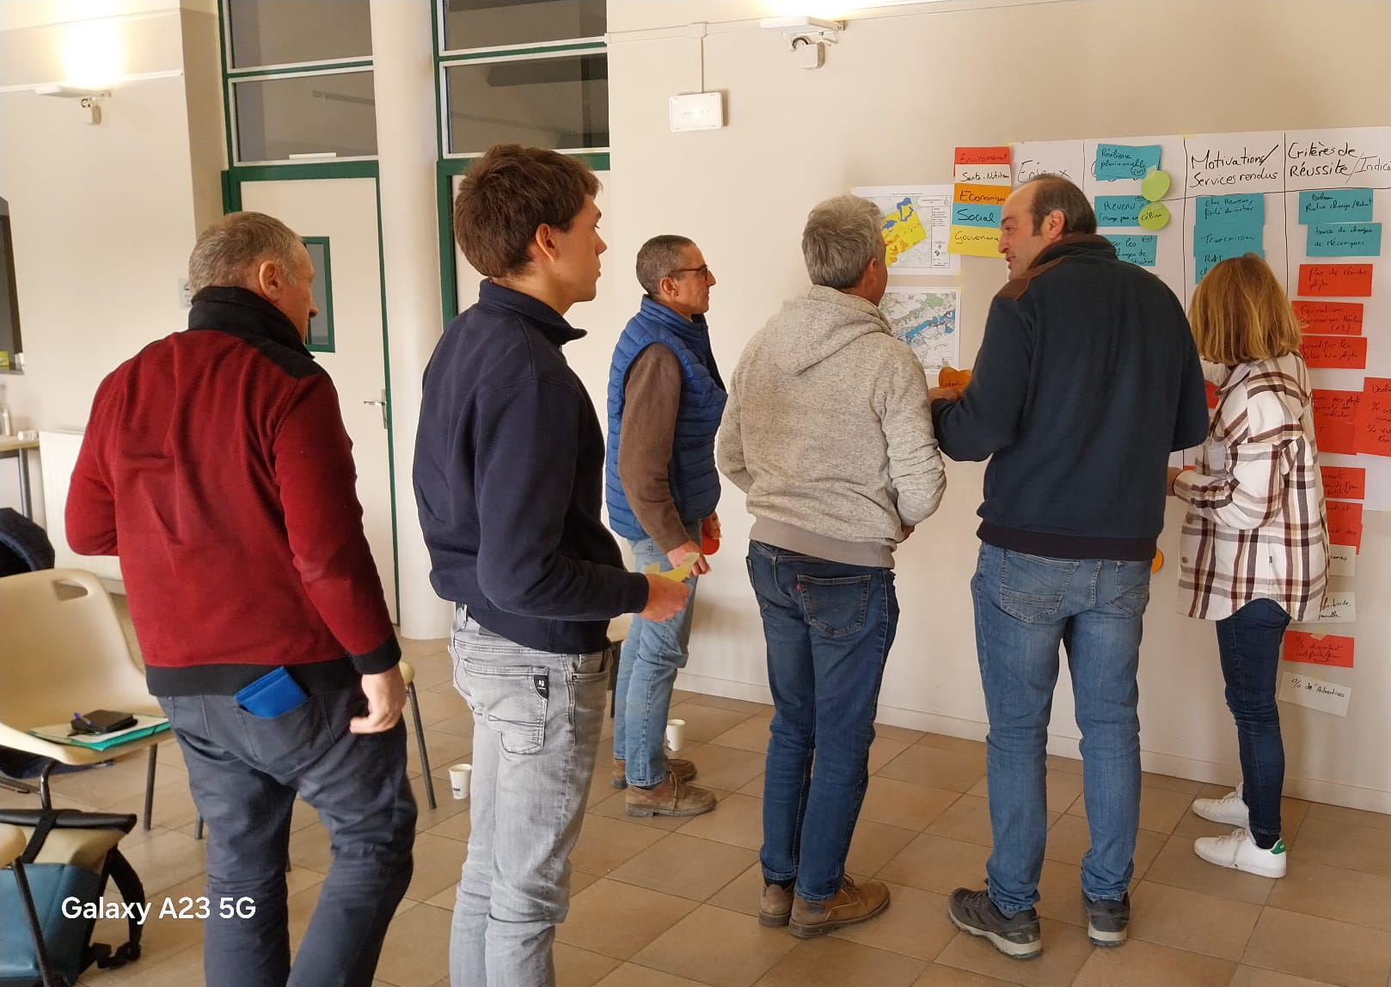
Frise du parcours de co-construction multi-acteurs
Phase de co-construction des projets de groupes
Décembre 2024 avril 2025
1
Constitution des groupes
3
Atelier 2: Partage des enjeux et définition des objectifs de multi-performance du groupe
5
Feuille de route du projet de groupe (tableau de bord et actions d’animation sur l’année)
2
Atelier 1: Diagnostic du périmètre d'action et de l'enjeu eau
4
Atelier 3: Construire un projet de groupe qui atteigne les objectifs

Slide 29
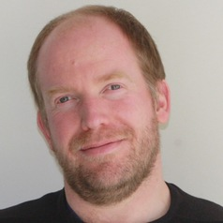
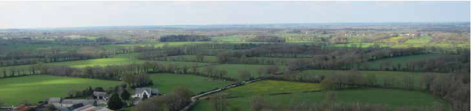
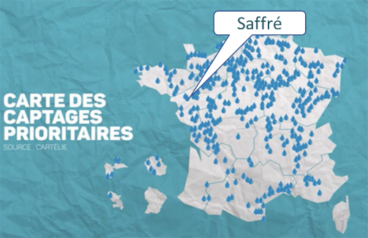



Vers un territoire 0 phyto ?
https://www.atlantic-eau.fr/sites/default/files/medias/Actualit%C3%A9s/InnEAUv'infos/04_InnEAUvinfos.pdf
Rémy Ballot, Léa Philippe, Blanche Flipo, Vinciane Gotti, UMR Agronomie
Avec le syndicat Atlantic’Eau : Marianne Duncombe puis Eric Noury

Slide 30
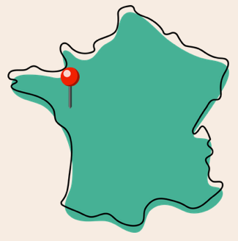






Le bassin de Saffré, un territoire de polyculture élevage sur une AAC affichant une ambition 0 phyto
© Ouest France
© Ouest France
5800 ha de SAU / 98 exploitations
https://www.atlantic-eau.fr/sites/default/files/medias/Actualit%C3%A9s/InnEAUv'infos/03_InnEAUvinfos_OPT.pdf

Slide 31





Un travail en cours depuis 2021
Diagnostic des systèmes d’acteurs impactant l’agriculture sur le territoire
Rappel du fait que plusieurs formes d’agricultures inscrites dans différentes filières cohabitent sur le bassin de Saffré
Ateliers de scénarisation
Enjeu de maintien des prairies / de l’élevage
Traque aux innovations « meilleure rémunération des éleveurs »
Se projeter dans l’avenir du territoire
Diversité de possibilités
Ballot et al., 2023
Ballot et al., 2023

Slide 32

Qui se décline aujourd’hui en 3 axes
Diagnostic des systèmes d’acteurs impactant l’agriculture sur le territoire
Ateliers de scénarisation
Enjeu de maintien des prairies / de l’élevage
Traque aux innovations « meilleure rémunération des éleveurs »
Des entrées différenciées pour motiver les acteurs concernés
MAINTENIR L’AB
Pour les producteurs en AB, la crise de l’AB pèse lourdement, déconversions
montage d’un GIEE Bi’eau (validé) + communication auprès des consommateurs, des élus…
MAINTENIR LES PRAIRIES
Pour les éleveurs, dominance de filières longues à faible valorisation, déprise
Premières discussions avec la SAFER, réflexion sur stratégie foncière
GERER LES ADVENTICES SANS PHYTO
Pour les agriculteurs n’ayant pas/plus d’élevage (ni de prairies dans les rotations)
ANIMATIONS AGRICOLES
Désherbage mécanique, diversification des cultures
Distance à l’objectif 0 phyto de la charte
Notes:
la flèche sur la diapo 34 vise à représenter la distance de chaque groupe à l'objectif 0 phytos de la charte : depuis les bios à gauche qui y sont déjà jusqu'aux céréaliers à droite pour qui cela soulève le plus de difficultés.

Slide 34
Ce qui nous rassemble
Et ce qui nous manque

Slide 35
Constats partagés
Besoin d’outiller les collectivités et les animateurs au travail sur les captages
  Au-delà de connaissances sur les mécanismes hydrologiques et agronomiques… des questions sans doute moins explorées:
  Acter de l’importance de cette partie « animation » de leur activité, à outiller
  Une bonne connaissance de ces acteurs et de leurs activités (cadre de contraintes)
Saut entre « enjeu nitrate » et « enjeu phyto »
Besoin de bien mieux relier les pratiques agricoles à leur impact sur l’eau : des questions d’instrumentation + des questions d’agronomie. Or il reste peu d’agronomes système au travail sur qualité de l’eau à INRAE
Enjeu nitrate | Enjeu phyto
des transferts dans lesquels on peut "facilement" relier les pratiques agricoles et leur impact sur l'eau | on ne sait pas quantifier l'impact des pratiques agricoles sur l’eau => ne pas dépasser les seuils de potabilité = ne pas utiliser de phytos…
éviter les transferts vers l'eau converge avec éviter de perdre de l’N => les leviers d'actions peuvent ne pas nécessiter une remise en question profonde des systèmes de production (GC…) | techniquement on sait comment s'en passer, mais ça implique une remise en question importante des systèmes de production et des niveaux de rentabilité/rendement associés
enjeu abordable à l'échelle des exploitations agricoles, n'implique pas nécessairement d'embarquer l'ensemble des systèmes sociotechniques dans lesquels elles s'inscrivent | avoir des pratiques sans phytos sur les AAC renvoie à des questions de valorisation et de débouchés pour les productions qui en sont issues et implique nécessairement d'embarquer l'ensemble des acteurs des SST associés.
Besoin d’approches systémiques ou interdisciplinaires

Slide 37
Suppléments…

Slide 38
Expérience de Brienon
Démarche générale
2 mois sur 10 ans…
DIAGNOSTICS DE LA SITUATION SUR LE TERRAIN
NEGOCIATION DU CADRE
ATELIERS AGRI
VALIDATION COLLECTIVE
SUIVI-ITERATIONS
Enquêtes EA
Entretiens diversité d’acteurs
COPIL
Sous groupe d’agriculteurs volontaires
Vote // agri
Construction tableau de bord
Validation COPIL
Agriculteurs & COPIL

Slide 39

Un travail ensemble depuis 2010
2010
Automne 2011
1er semestre
2012
Tous les ans depuis
Compréhension
Travaux
en sous-groupe
Tableau de bord
Suivi adaptatif
Tous les ans :
Des tours de plaine pour saisir l’état des champs
Tour des couverts, tour des cultures
Des campagnes de mesure
Campagne de mesure des reliquats N en nov/déc
Des rdv individuels
pour discuter des atteintes et des résultats obtenus. En janvier/février
Des COPIL/COTECH
Avec les acteurs institutionnels

Slide 40
Un travail ensemble depuis 2010
2010
Automne 2011
1er semestre
2012
Tous les ans depuis
Compréhension
Travaux
en sous-groupe
Tableau de bord
Suivi adaptatif
Moyens humains
- Animatrice captage (plusieurs captages à charge)
- ½ temps technicien
- Un peu de temps côté recherche pour l’opération « reliquats »

Slide 41




Expérience de Brienon
Besoin de nouveaux ateliers…
Mai 2017 : atelier éleveurs

Slide 42


Expérience de Brienon
Besoin de nouveaux ateliers…
Juin 2021 : atelier dans un groupe d’exploitation de l’AAC

Slide 43

Un travail ensemble depuis 2010
2010
Automne 2011
1er semestre
2012
Tous les ans depuis
Compréhension
Travaux
en sous-groupe
Tableau de bord
Suivi adaptatif
Tous les ans :
Des tours de plaine pour saisir l’état des champs
Tour des couverts, tour des cultures
Des campagnes de mesure
Campagne de mesure des reliquats N en nov/déc
Des rdv individuels
pour discuter des atteintes et des résultats obtenus. En janvier/février
Des COPIL/COTECH
Avec les acteurs institutionnels
Vision de l’ensemble de l’AAC : une barre par parcelle

Slide 44

Un travail ensemble depuis 2010
2010
Automne 2011
1er semestre
2012
Tous les ans depuis
Compréhension
Travaux
en sous-groupe
Tableau de bord
Suivi adaptatif
Par couple précédent / suivant : on identifie les parcelles de l’agriculteur avec lui et on débriefe
Tous les ans :
Des tours de plaine pour saisir l’état des champs
Tour des couverts, tour des cultures
Des campagnes de mesure
Campagne de mesure des reliquats N en nov/déc
Des rdv individuels
pour discuter des atteintes et des résultats obtenus. En janvier/février
Des COPIL/COTECH
Avec les acteurs institutionnels
Séminaire Transi’Sols L.Prost INRAE

Slide 45



Un travail ensemble depuis 2010
2010
Automne 2011
1er semestre
2012
Tous les ans depuis
Compréhension
Travaux
en sous-groupe
Tableau de bord
Suivi adaptatif
Tous les ans :
Des tours de plaine pour saisir l’état des champs
Tour des couverts, tour des cultures
Des campagnes de mesure
Campagne de mesure des reliquats N en nov/déc
Des rdv individuels et collectifs
pour discuter des atteintes et des résultats obtenus. En janvier/février
Des COPIL/COTECH
Avec les acteurs institutionnels en juin/sept

Slide 46

La détection des anomalies
comme outil de gestion adaptative
Accompagnement du changement
Exemple des éleveurs
Chaque point = 1 groupe de champs d’une même exploitation.
Anomalies 1
+ + + Qualité à la sortie des champs - - -
La stratégie du projet est « bonne »
Ce n’est ni impossible ni infaisable
Anomalies 2
- - - « Conformité » des pratiques aux projets + + +
Traque d’innovations pour une diversification des pratiques phares
Second Cercle
19 mars 2018
2017 , après 5 ans d’observations des champs à Brienon

Slide 47







Ajustement du processus au fil du temps
Remobiliser les agriculteurs
Besoin de repenser les solutions imaginées avec les éleveurs
Notes:
Looking at the evolution year after year of the results shown by the dashboard, we see that two main adjustments were implemented. The first adjustment stemmed from the results obtained year after year on the left half of the dashboard, which is focused on the farmers’ practices. The second one stemmed from the results obtained on the right half of the dashboard, which shows the impacts of the practices.
1: about farmers mobilization => During the first two years, the results entered into the dashboard showed that the farmers radically improved the success rate of their volunteers and cover crops. But the following years were less successful. Faced with the weakening of the collective momentum among the farmers, some farmers and the local water provider proposed in 2016 to formalize a contract between each farmer and the water provider in order to renew the farmers’ involvement. This contract was signed by 30 farmers, representing 83% of the agricultural land in the catchment area.
2: about the efficiency of the design solutions => The monitoring of the dashboard over the years has shown that the soil N content stays high, even when efficient pumps are established in the fields. The analysis of the individual data of soil N content over the years has shown that this could be explained by high values of soil N content among livestock farmers and farmers who repeatedly used organic waste products in summer. In spite of the farmers managing to get efficient nitrate pumps before winter with their cover crops and volunteers (for instance, in one field, rape volunteer plants were estimated to have taken up more than 70 kg of nitrogen per ha), there was still too much mineral nitrogen in their soils. The facilitator and researchers therefore suggested starting a new study to see how they could make the first design solutions – and then the dashboard – evolve. To support this work, the facilitator and researchers used the data gathered over the years and discussed the different profiles of the farmers. This analysis was shared with the farmers of the area who took ownership of this analysis. It led the livestock farmers to restart design workshops in 2017 for instance

Slide 48






Faire appel à la recherche
Objectif de questionner la pertinence de la méthode actuellement utilisée et d’imaginer ensemble une nouvelle façon de:
Mobiliser et accompagner les agriculteurs dans la reconquête de la qualité de l’eau vis-à-vis des pesticides
Partenariat avec 2 laboratoires INRAE pour la supervision d’une thèse de doctorat (2024-2027), co-financée par une bourse CIFRE, l’agence de l’eau et le S2e77
Notes:
nous avons souhaité faire appel à la recherche pour sortir des sentiers battus, comprendre pourquoi ce ne fonctionne pas, et essayer d’imaginer ensemble une autre façon de : « mobiliser et accompagner efficacement les agriculteurs » qui soit efficace et adapté à notre territoire
Cette recherche a été possible car nous avons les moyens réunis pour construire quelque chose d’inédit et d’ambitieux 1) un réseau multi-acteurs engagés, 2) de nombreuses données de terrain, 3) des agriculteurs volontaires, et ) un territoire avec beaucoup d’atouts
Et la recherche INRAE qui a bien voulu nous suivre et superviser ce projet dans le cadre d’une thèse de doctorat sous convention industrielle de formation par la recherche (CIFRE) – UMR ECOSYS et SADAPT (Saclay)

Slide 49


Un terrain d’étude emblématique des pollutions agricoles diffuses mettant en péril l’approvisionnement de la qualité de l’eau
Le Syndicat de l’eau de l’est Seine-et-Marnais (S2e77):
132 communes soit 26% des communes seine-et-marnaises,
8% des seine-et-marnais (111 000 habitants)
Territoire essentiellement agricole.
9 zones d’actions prioritaires (ZPA)
Engagement dans un Contrat Territorial Eau et Climat (2020-2025) animé par la CARIDF
Enjeu de protection et de reconquête de la qualité de l’eau dans un contexte de tension sur l’autosuffisance territoriale.
avant le transpr’EAUvinois

Slide 50






Les animateurs des groupes pilotes
Anne Reynaud, hydrogéologue AQUI’Brie / Laurence Durance, directrice AQUI’Brie
Romain BOISSON, animateur captage CARIDF
Benoit TERRIÉ, animateur CTEC S2e77
Louise Bellet, doctorante S2e77 - INRAE
Notes:
Anne et Laurence
Binôme Hydrogéologie et sciences politiques
10 ans d’experience avec Aquibrie

Slide 51
Exemple de projet de multi-performance intégrant la qualité de l’eau basé sur des objectifs de résultat
Tendre vers des exploitations plus résilientes économiquement, socialement et agronomiquement
Avoir un bon équilibre vie perso/travail
Capacité d'entraide dans les travaux
Avoir du temps de vacances /loisirs
Améliorer la matière organique du sol
Investir dans les couverts
Avoir une rentabilité stable pluri-annuelle
Développer des techniques performantes pour des cultures robustes (rendement minimum)
Production de biomasse (idem qualité de l'eau)
ratio rendement /charge opérationnelle
Maintenir la bonne qualité de l'eau souterraine (<,01 & 0,5) et de surface
Améliorer la qualité de l'eau en sortie de champs vis à vis des molécules prioritaires (Glyphosate, Chlortoluron, Propyzamide, Dimatéchlore & Métazachlore)
Réduire le risque de transfert des M.A problématiques en améliorant la fonction filtre du sol
Couverture permanente de 3 ans colza-blé-orge
Maitriser les graminées tout en limitant l'usage des herbicides
Produire de la matière organique (colza associé et couverts)
Décaler la date de semis
Culture de printemps dans rotation
Travail du sol agronomique
Entretenir une bonne qualité physique et chimique du sol
« Maintenir la bonne qualité de l’eau souterraine et de surface tout en améliorant la résilience économique, sociale et agronomique de nos exploitations »
Analyse eau de drainage < 0,1 & 0,5
& turbidité & colorimétrie
Porosité & stabilité du sol
% parcelle propre & < Kg/ha M.A herbicides
Biomasse couvert > 3T kg/ha
Analyse de sol -acidité de surface, plante bio-indicatrice
Taux de couverture du sol
Date de semis du blé 5oct < 15 oct > 20 oct
Fréquence culture de printemps
Fréquence labour dans rotation
le tableau de bord ci-dessus est un outil de réparage, de suivi de l’action et possiblement de décision pour les agriculteurs. C’est aussi un outil d’accompagnement du projet de groupe pour les animateurs-facilitateurs, Ces tableaux ne sont pas fixes. Ils ont vocation à s’adapter aux choix d’orientation du groupe et de s’affiner d’une année sur l’autre en fonction des résultats obtenus par les indicateurs de suivi.

